Slide 1
CCF-CSP第二题选讲
智科2402 阮弘毅

Slide 2
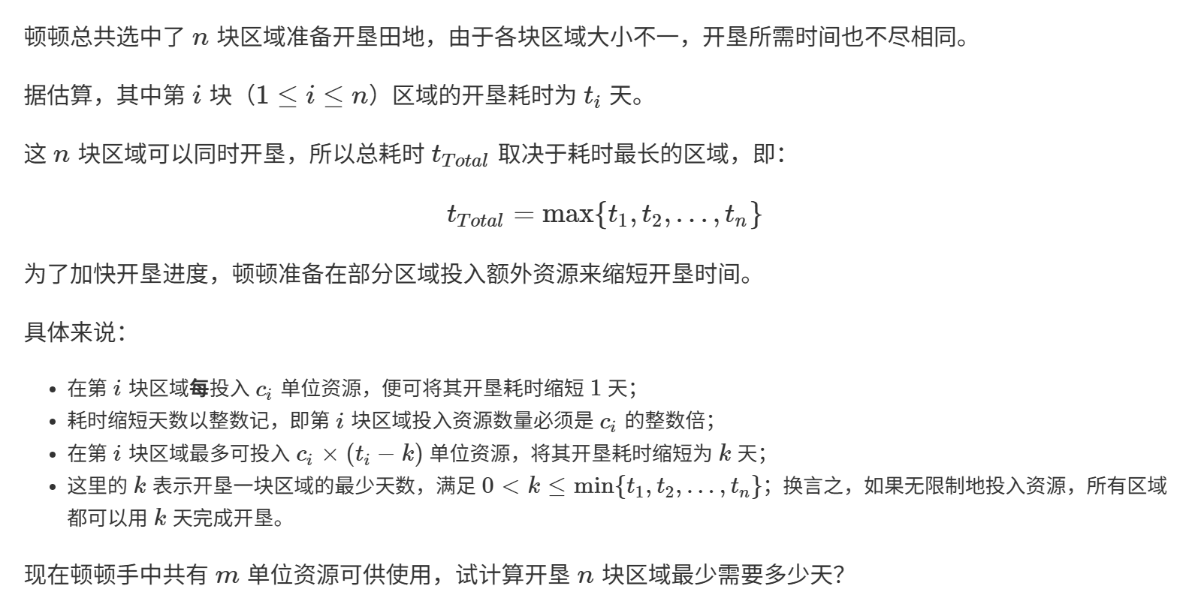
5017. 垦田计划 - AcWing题库

Slide 3
解题思路
对于求最值的题目，可以考虑使用二分。
对于本题，可以二分最终的答案，在每次check的过程中，如果当前的时间大于二分的mid，则将其减至mid，最后只需要看使用的总代价是否大于给定的可用代价即可。

Slide 4
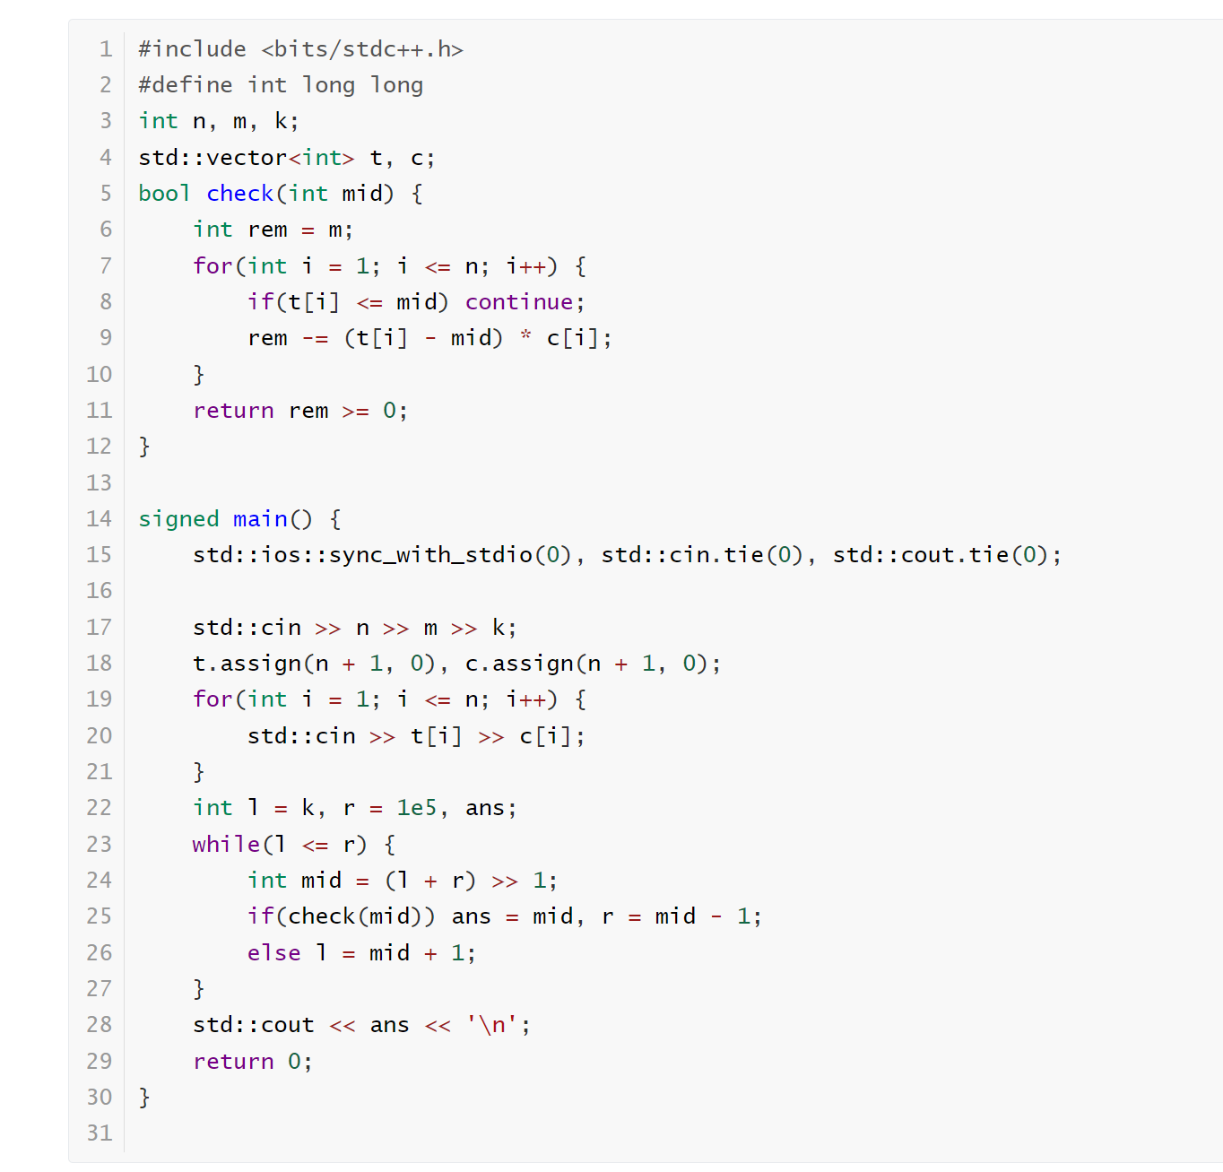
代码

Slide 5
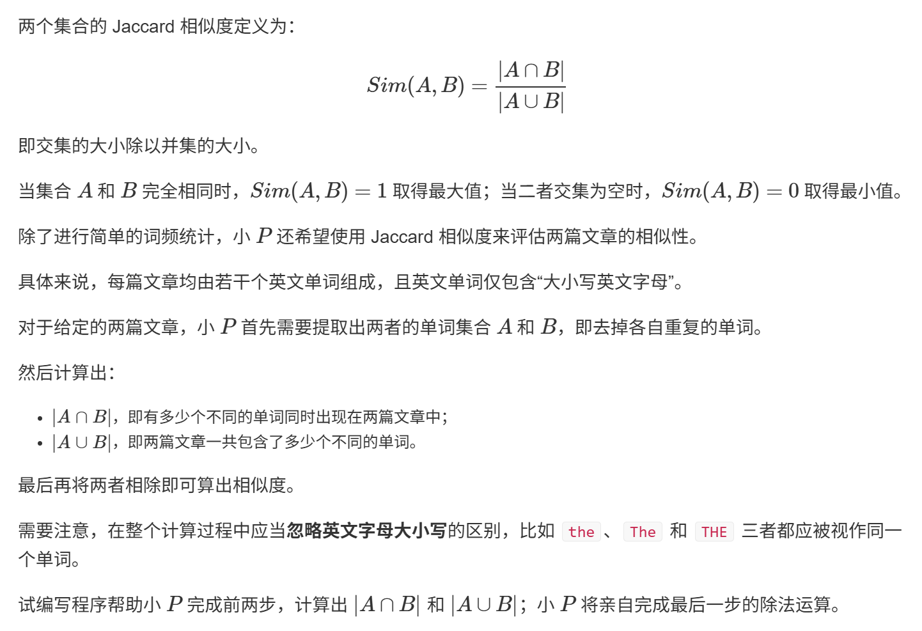
5720. 相似度计算 - AcWing题库

Slide 6
解题思路
统计每个字符串中每个单词是否在另一个字符串中出现，可以使用stl中的std::set来进行不重复的统计。
把两个字符串中的单词分别加入两个set，然后遍历其中一个set，使用count()来查看是否在另一个字符串中出现，记录答案即可。
对于第二问，可以使用简单的容斥原理解决。

Slide 7
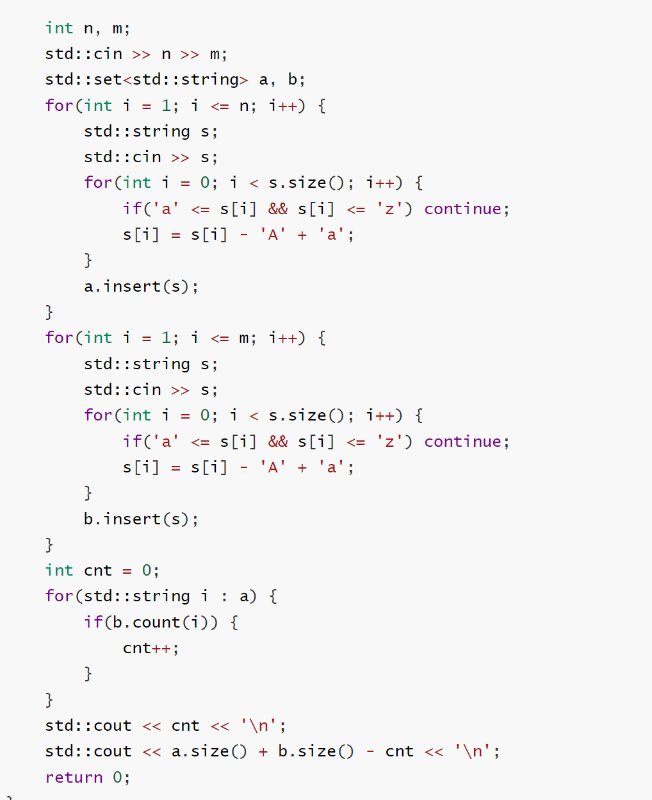
代码

Slide 8
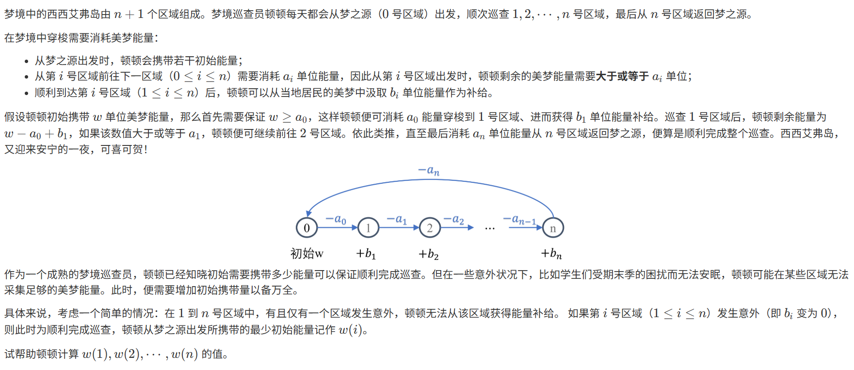
第36次CCF计算机软件能力认证

Slide 9
解题思路
先考虑当没有区域出现意外时是什么样子的。
对于区域1，要进入显然需要w>=a[0]
对于区域2，需要w>=a[0]+(a[1]-b[1])
对于区域3，需要w>=a[0]+(a[1]-b[1])+(a[2]-b[2])
…

Slide 10
解题思路
不难发现，要想进入区域n，需要满足前面全部的条件，也就是说，只需要前面的约束取一个max即可。
因此，我们可以记录前缀最大值，这样，没有区域出现意外的情况就可以轻松求解。

Slide 11
解题思路
再来考虑第i个区域出现了意外，也就是说b[i]变为了0。
对于第i个区域之前，并没有意外发生，可以和前面做法一致。
对于第i个区域以及之后，所有的前缀和需要补偿b[i]，也就是w>=max{sum[i]+b[i],sum[i+1]+b[i],…,sum[n]+b[i]}
提取b[i],有w>=b[i]+max{sum[i],sum[i+1],…,sum[n]}

Slide 12
解题思路
这提示我们，可以再记录一个后缀最大值，对于第i个地方，只需要把前缀最大值和后缀最大值+b[i]取一个max即可。

Slide 13
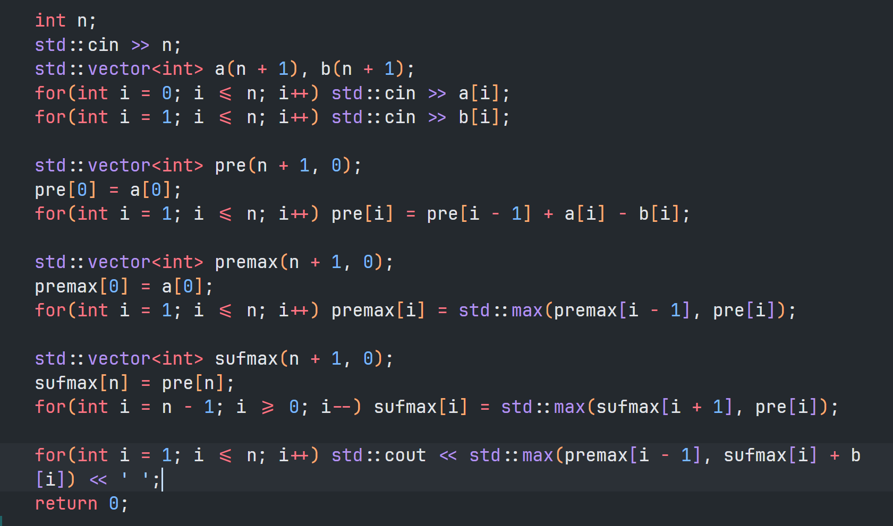
代码

Slide 14
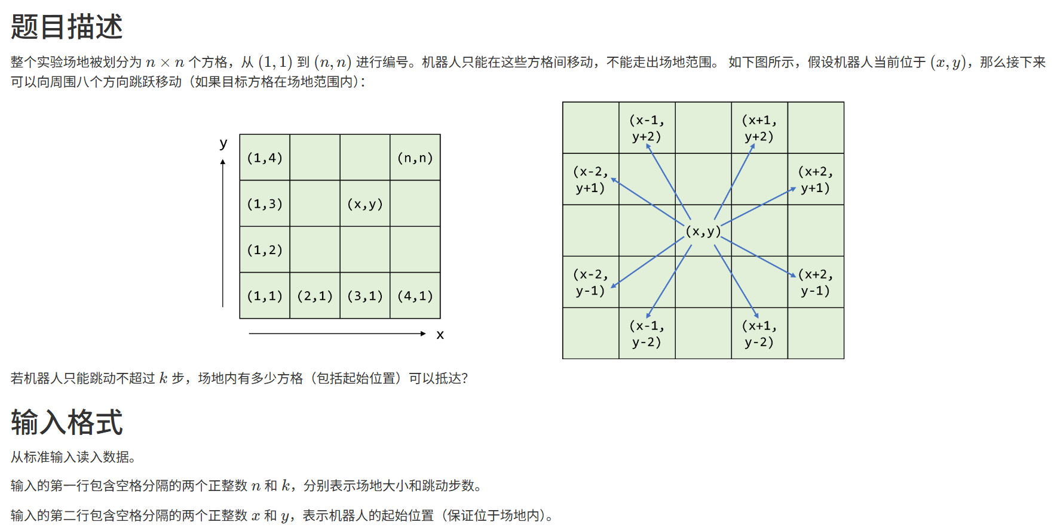
第38次CCF计算机软件能力认证

Slide 15
解题思路
使用dfs,从起始位置开始搜索，每经过一个地方，答案+1即可。
注意到已经经过的点没有必要再经过第二次，所以可以使用vis[i][j]记录(i, j)位置是否走过，可以大量减少搜索量。

Slide 16
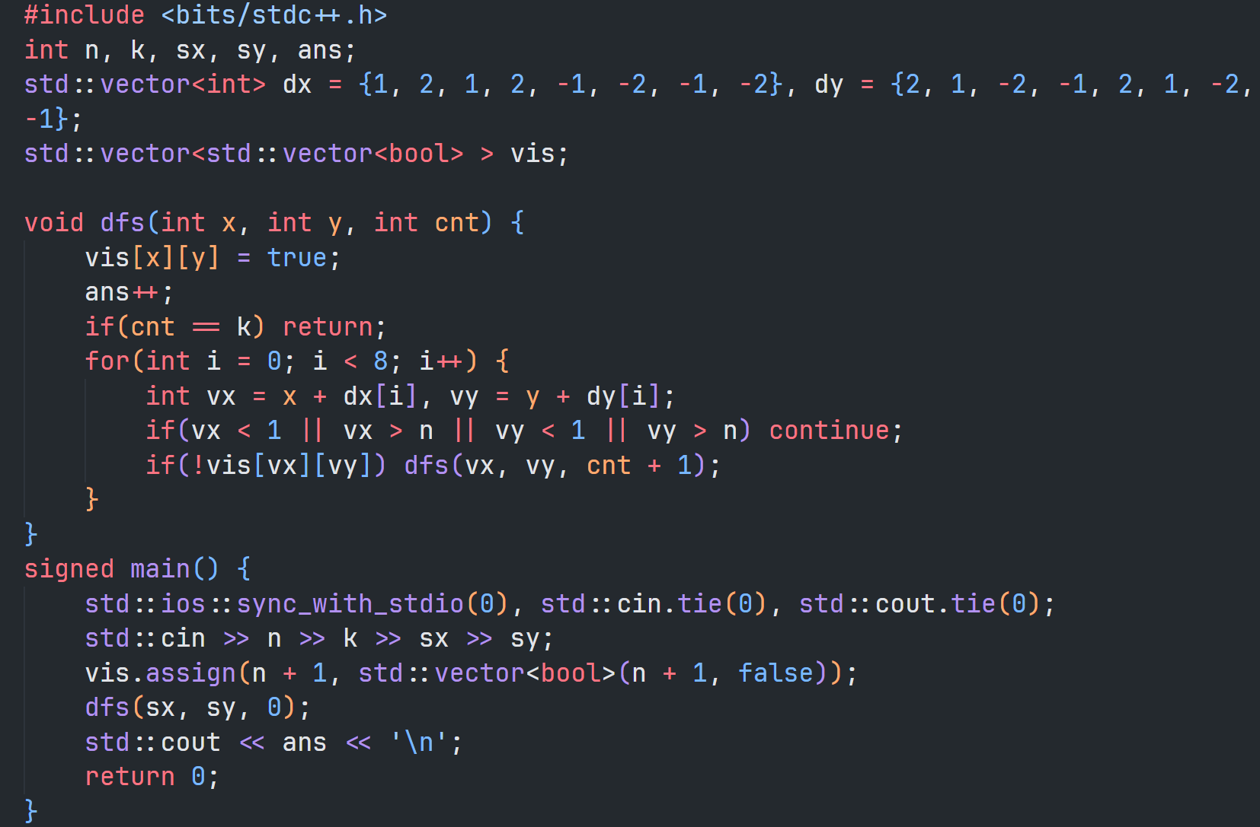
代码

Slide 17
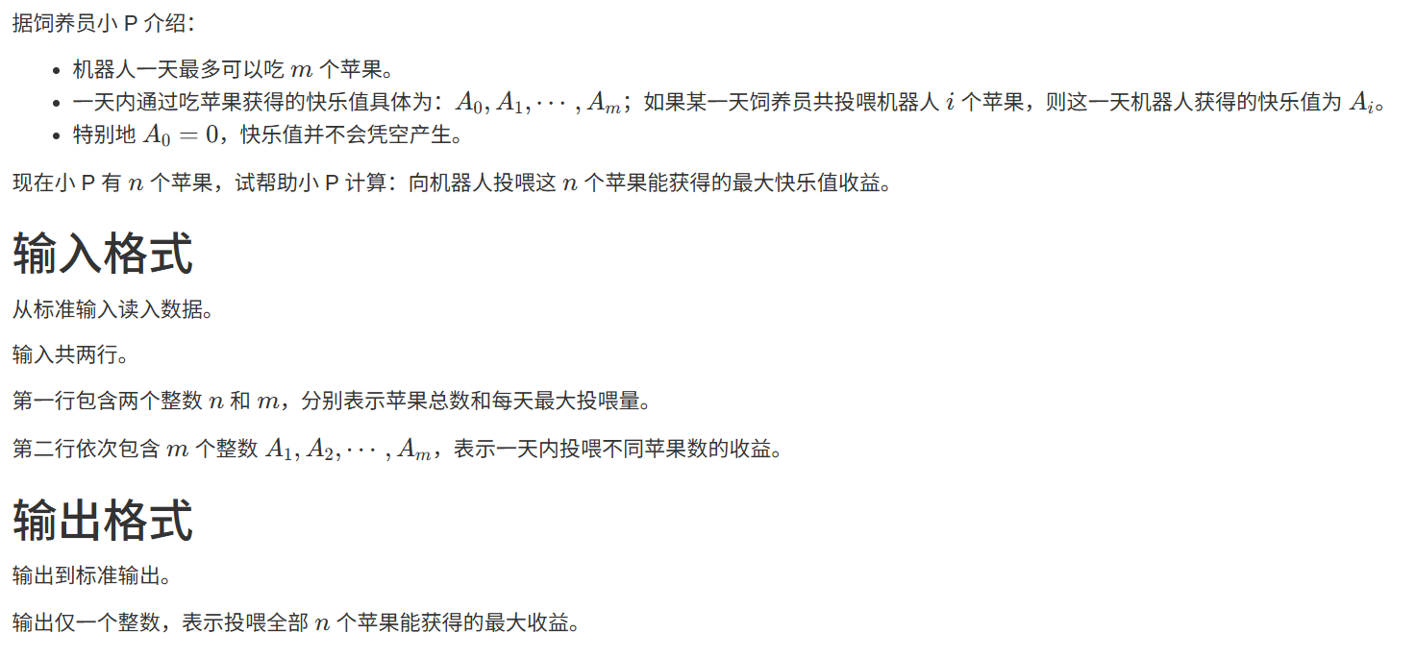
第37次CCF计算机软件能力认证（动态规划）

Slide 18
解题思路
考虑使用动态规划的思想。
dp[i][j]表示当前考虑到第i个物品，背包容量为j时的最大快乐值，列出状态转移方程即可。

Slide 19
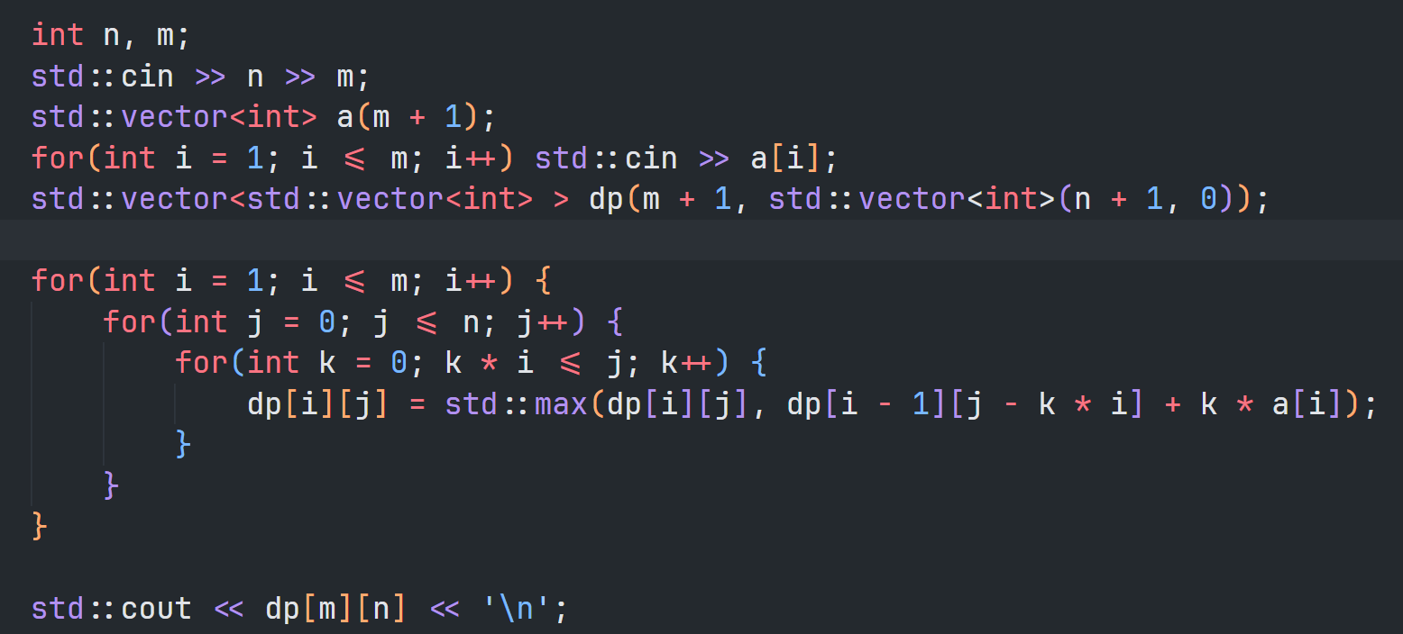
代码

Slide 20
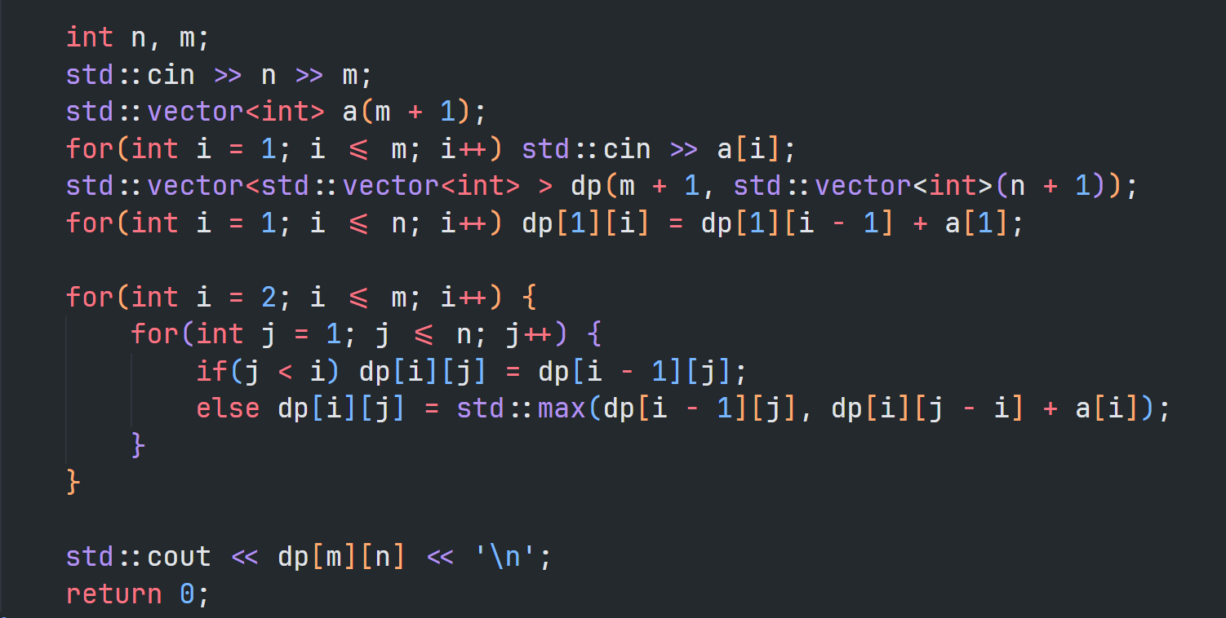
代码（思考题）

Slide 21
谢谢大家！

